Slide 1

L’intérêt du monoloop extra-articulaire dans les reconstructions du LCA
Dr Yorick Berger

Slide 2
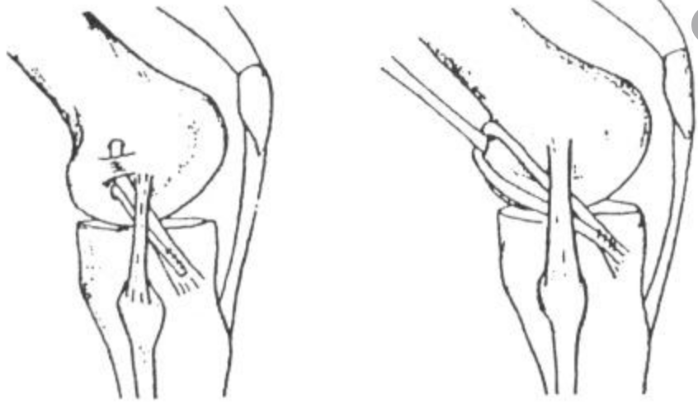
Le « monoloop » c’est quoi ?
= Plastie extra-articulaire latérale au dépend du fascia lata
Inspirée des anciennes plasties de type Lemaire ou Mc Intosh.
2 versions :
          Mini - Monoloop (MML) = passage sous le LLE et fixation sur lui-même par suture non résorbable.
Monoloop (ML) = fixation au fémur au moyen d’une agrafe.

Slide 3

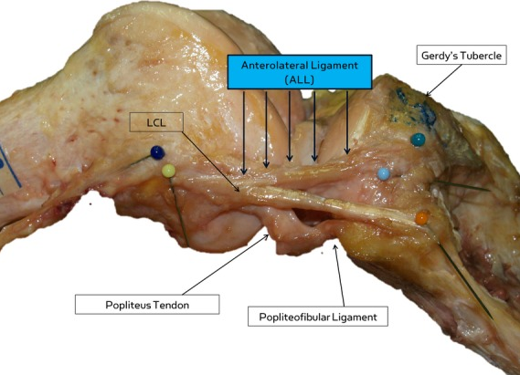
Anatomie et principe

Slide 4
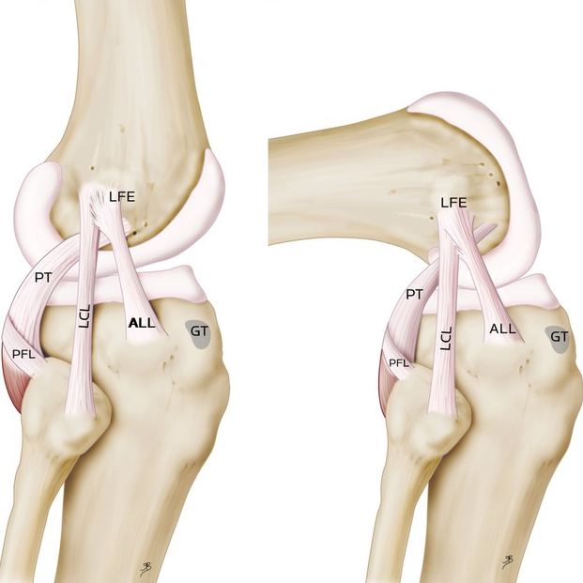
Anatomie et principe
Claes, J Anat 2013

Slide 5
Le « monoloop » c’est quoi ?
= Plastie extra-articulaire latérale au dépend du fascia lata
Inspirée des anciennes plasties de type Lemaire ou Mc Intosh.
Objectif :
Recréer / créer un équivalent de ligament antéro-latéral

Slide 6
Technique
Prélèvement du fascia lata sur une largeur de +/- 8mm et longueur 4-7cm
Insertion tibiale conservée
Passage sous le LLE
  mini-ML : retour par dessus le LLE et fixation sur lui-même par 5 sutures non résorbables.
  ML : fixation en profondeur sur face latérale du fémur après passage en profondeur du septum intermusculaire, à l’aide d’une agrafe.
  Le tout en flexion +/-40° et rotation externe

Slide 7
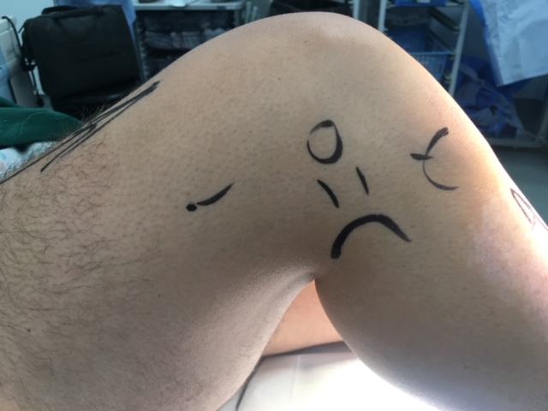
Technique
E
TG
LLE
TF

Slide 8
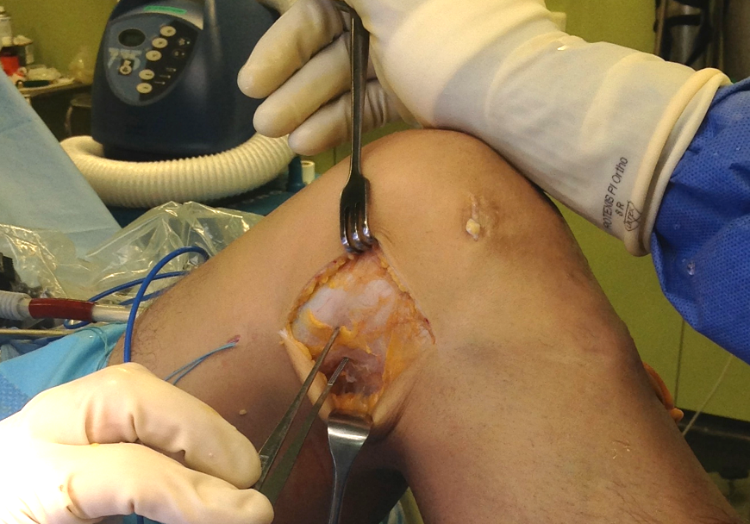
Technique

Slide 9
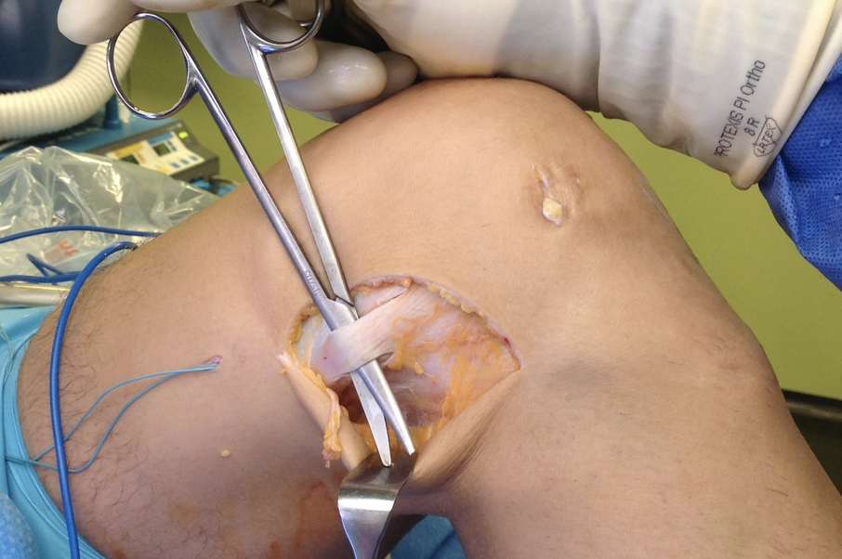
Technique

Slide 10
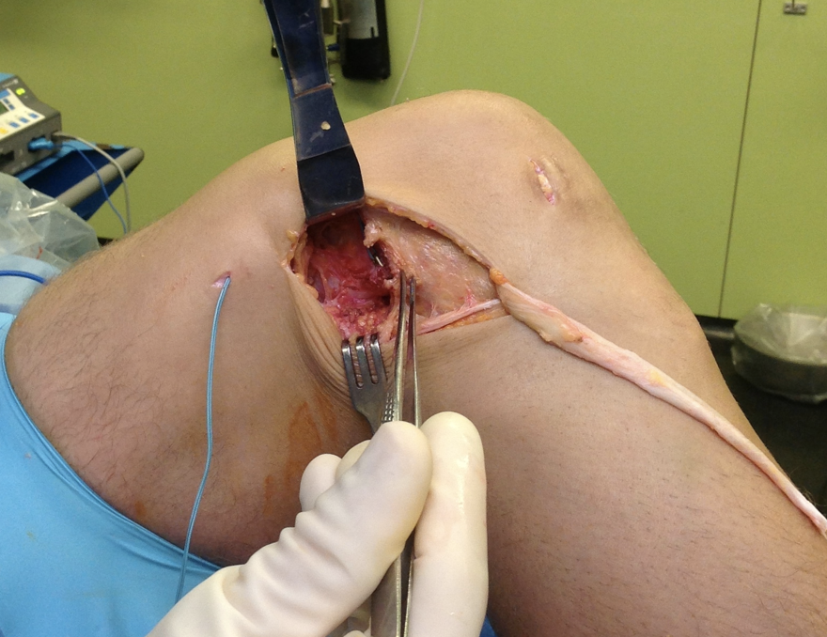
Technique

Slide 11
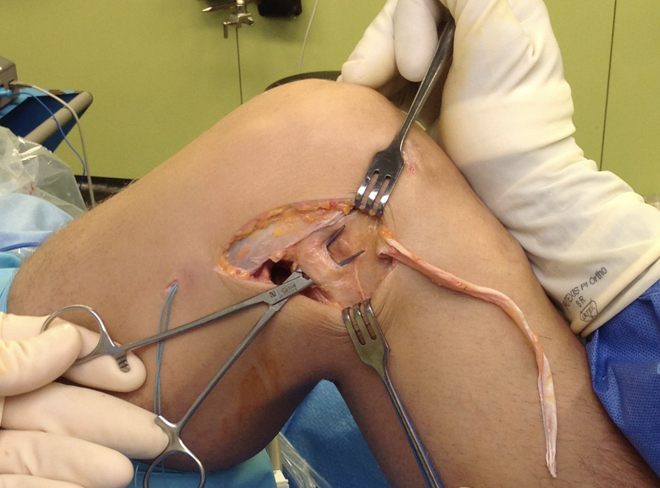
Technique

Slide 12
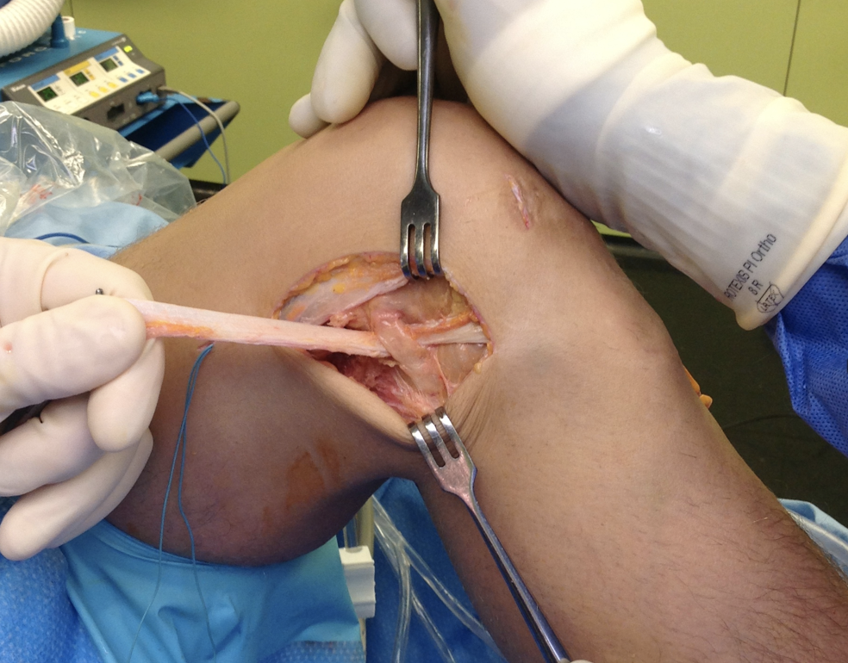
Technique

Slide 13
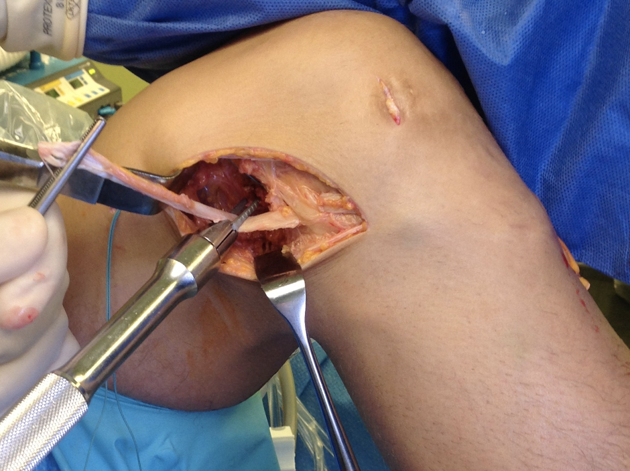
Technique

Slide 14
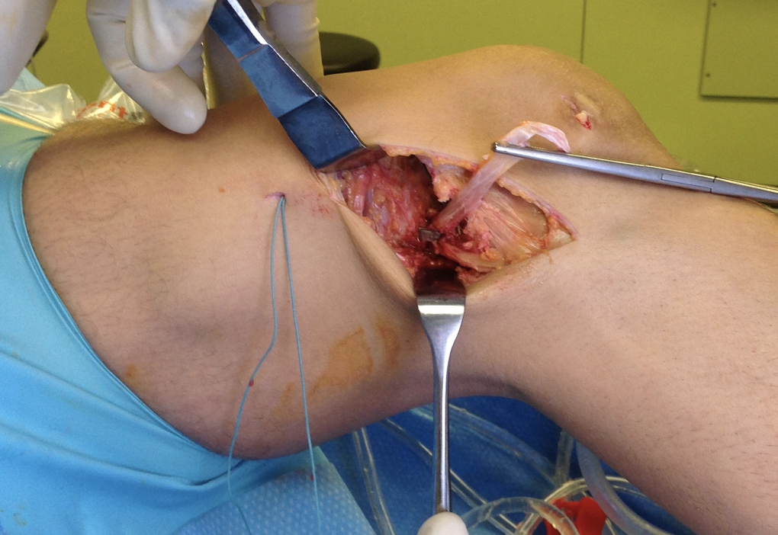
Technique

Slide 15
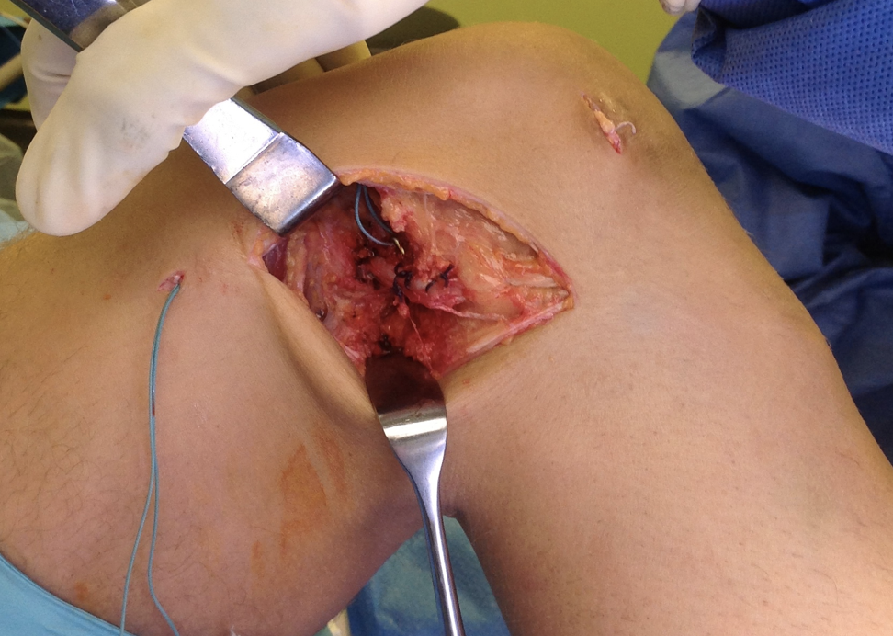
Technique

Slide 16
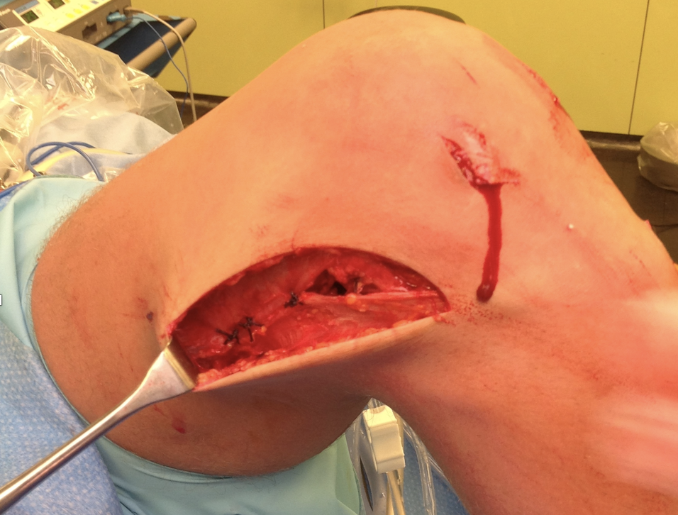
Technique

Slide 17
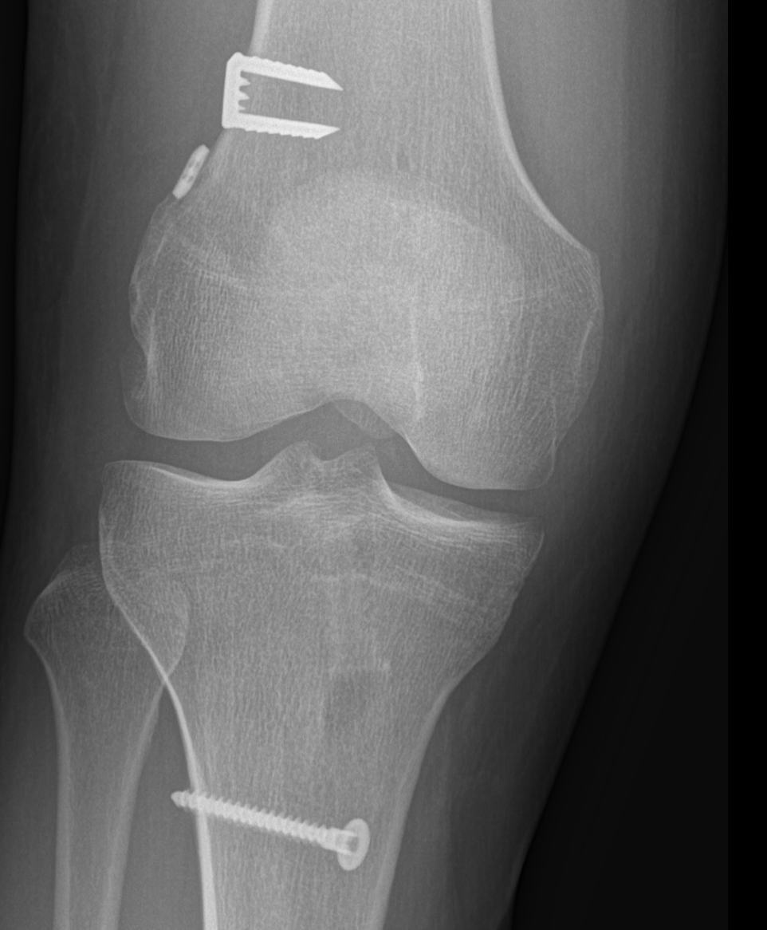
Technique

Slide 18
Pourquoi un monoloop ?
Réduire la rotation tibiale au moment du pivot
Frein extra-articulaire au tiroir et à la rotation
Renforce la plastie de LCA
Effet « ceinture + bretelles »

Slide 19

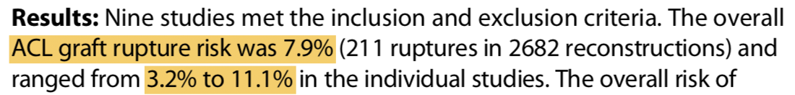
Pourquoi un monoloop ?
Réduire le taux de récidive, des « re-ruptures » du LCA
Incidence de >10% des ruptures après reconstruction du LCA (RLCA).
JBJS Review,2015

Slide 20

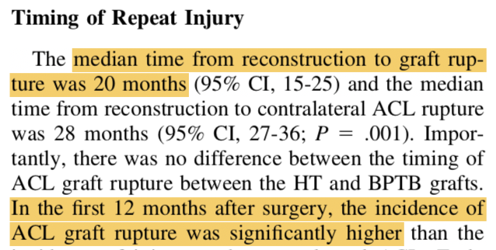
Pourquoi un monoloop ?
Réduire le taux de récidive, des « re-ruptures » du LCA
Risque accru lors de la 1ère année post-chirurgie
Arthroscopy, 2005

Slide 21
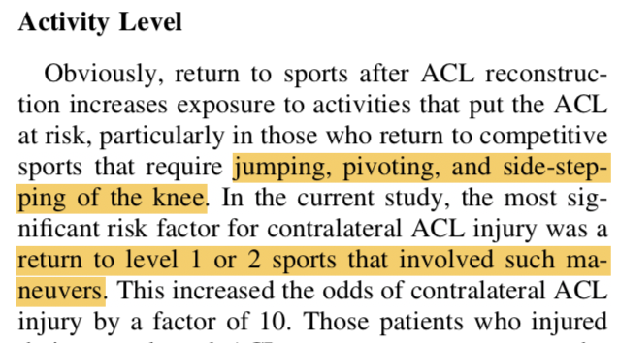
Pourquoi un monoloop ?
Réduire le taux de récidive, des « re-ruptures » du LCA
Principalement chez les jeunes patients effectuant des sports de pivot (football >> basketball, etc.)
Arthroscopy, 2005

Slide 22
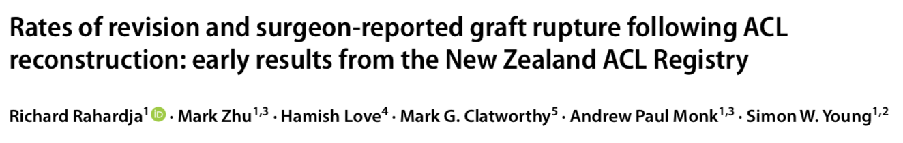
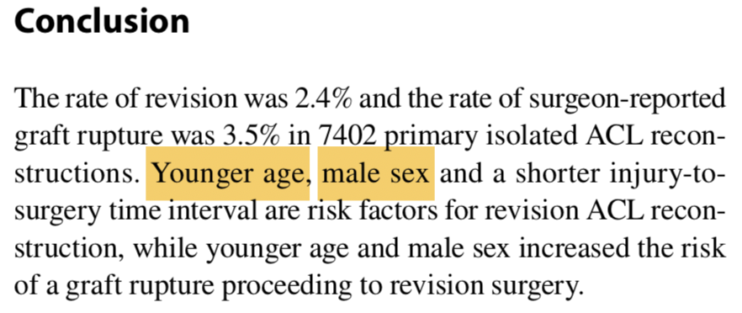
Pourquoi un monoloop ?
Réduire le taux de récidive, des « re-ruptures » du LCA
Principalement chez les jeunes hommes effectuant des sports de pivot (football >> basketball, etc.)
KSTTA, 2019

Slide 23
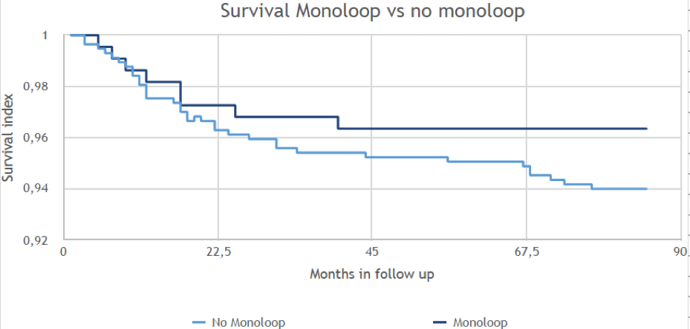
Pourquoi un monoloop ?
Réduire le taux de récidive, des « re-ruptures » du LCA
Principalement chez les jeunes hommes effectuant des sports de pivot (football >> basketball, etc.)
Monoloop vs no Monoloop
Retrosceptive study
785 ACL
2 surgeons
Follow-up 2-7y
3%
6%
Courtersy KC Lagae

Slide 24
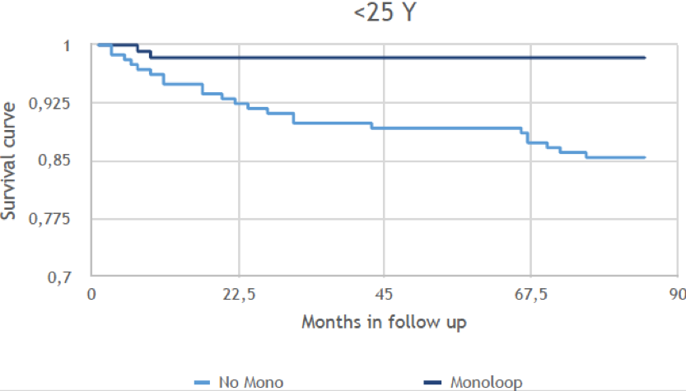
Pourquoi un monoloop ?
Réduire le taux de récidive, des « re-ruptures » du LCA
Principalement chez les jeunes hommes effectuant des sports de pivot (football >> basketball, etc.)
Monoloop vs no Monoloop
Retrosceptive study
785 ACL
2 surgeons
Follow-up 2-7y
2%
15%
Courtersy KC Lagae

Slide 25
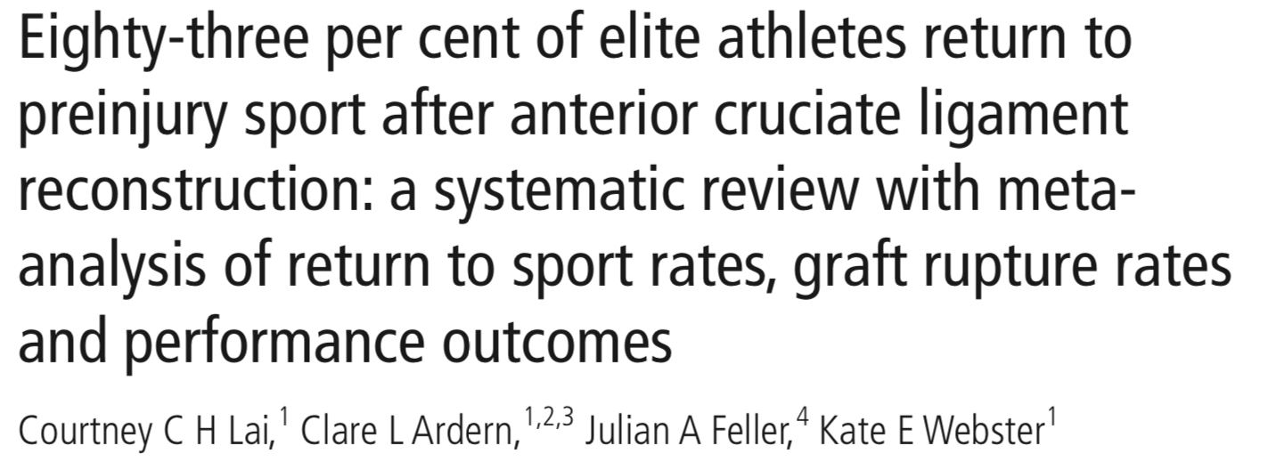
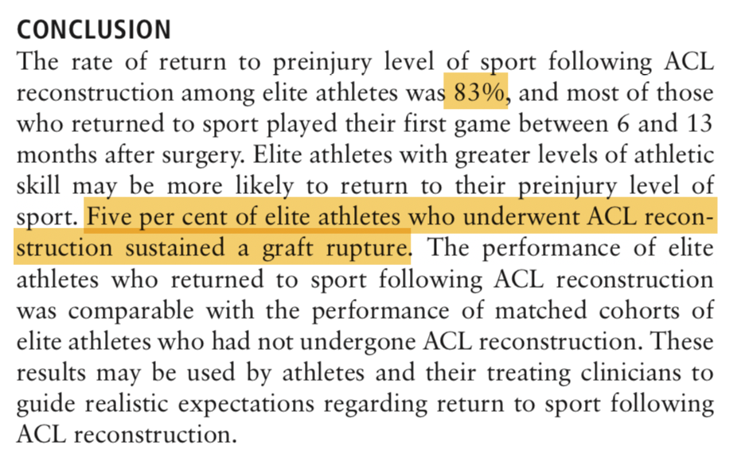
Pourquoi un monoloop ?
Réduire le taux de récidive, des « re-ruptures » du LCA
Augmenter le % de retour au sport
Br J Sports Med, 2018

Slide 26

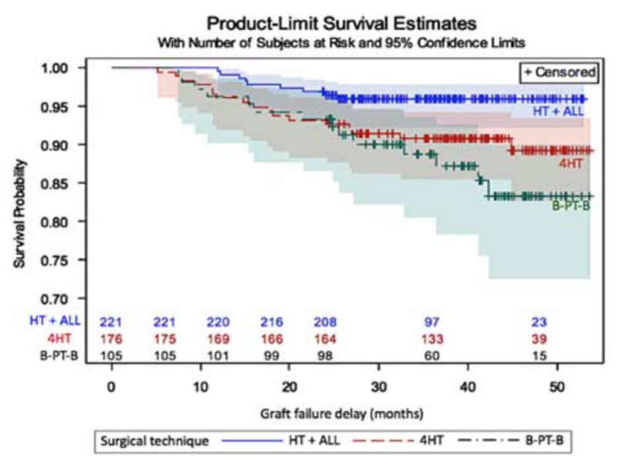
Pourquoi un monoloop ?
Réduire le taux de récidive des « re-ruptures » du LCA
Assurer une risque de récidive le plus faible possible
Tech Orth, 2018
3,1x moins de re-rupture (HT)

Slide 27
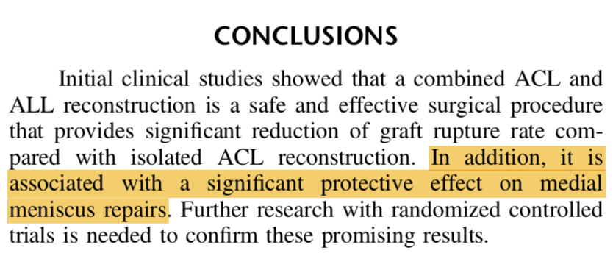
Pourquoi un monoloop ?
Réduire le taux de récidive, des « re-ruptures » du LCA
Assurer une risque de récidive le plus faible possible
Tech Orth, 2018

Slide 28
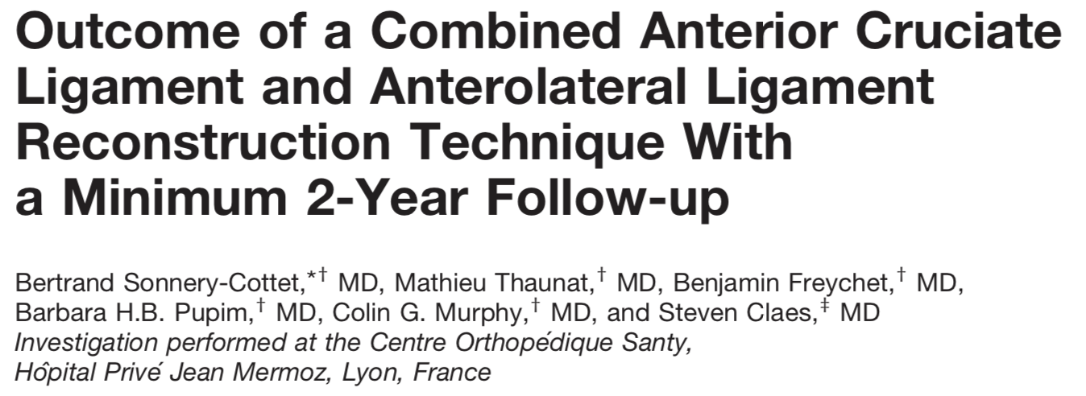
Pourquoi un monoloop ?
Réduire le taux de récidive, des « re-ruptures » du LCA
Assurer une risque de récidive le plus faible possible
Plus de complications ? NON
Am J Sports Med, 2015

Slide 29
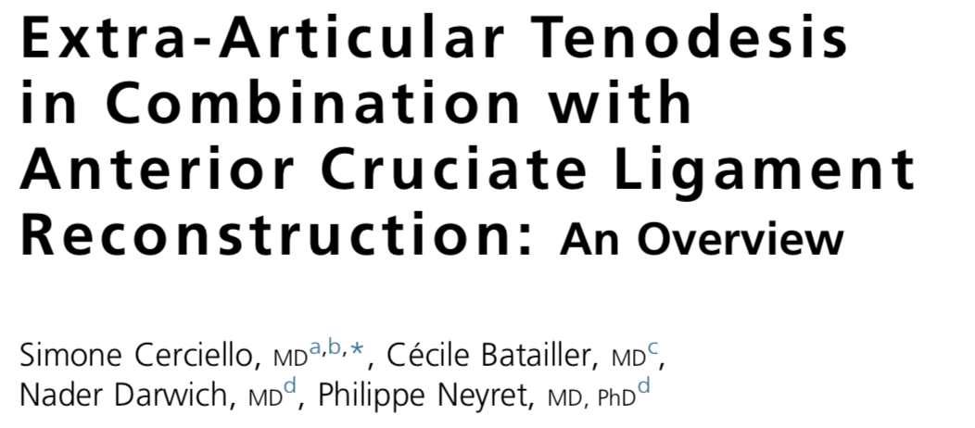
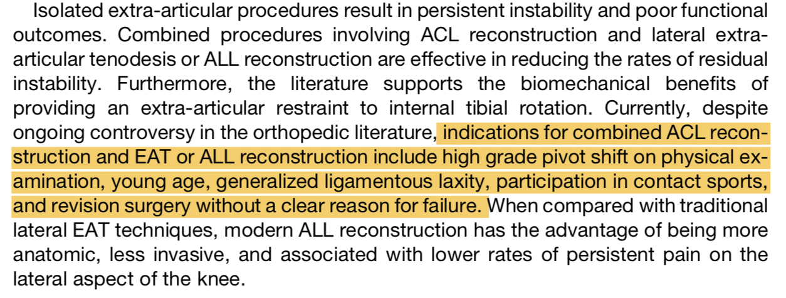
Pourquoi un monoloop ?
Indications
Clin sports Med, 2017

Slide 30
Indications
Mini-Monoloop
  Sports amateurs à risque (pivot++)
  Pivot shift (trop) important
  Lésion méniscale ou chondrale associée

Slide 31
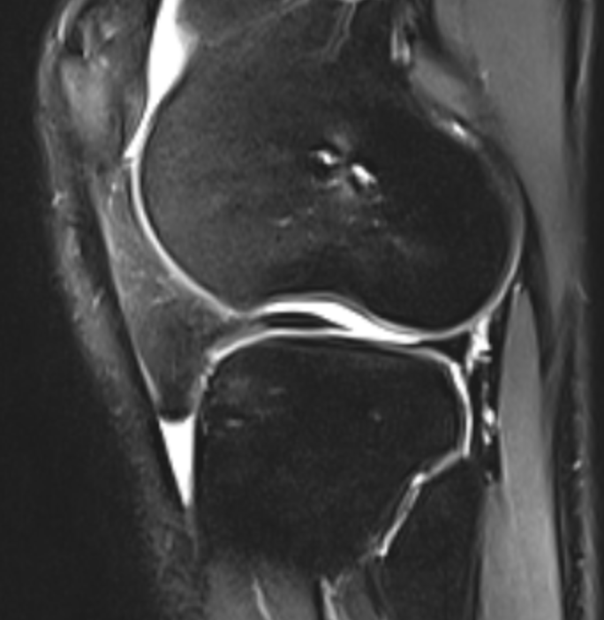
Indications
Mini-Monoloop
  Sports amateurs à risque (pivot++)
  Pivot shift (trop) important
  Lésion méniscale ou chondrale associée
  Notch fémoral important ?

Slide 32
Indications
Monoloop
  Hyperlaxe
  Sportif (semi-) professionnel
  Lésions ligamentaires associées (par ex. LLI gr 2)
  LCA chronique
  Révision de LCA

Slide 33
Take home message
Monoloop = procédure simple et efficace
Cible :
      Jeunes & sportifs
      Pivot
      Hyperlaxes
      Reconstructions plus complexes
Objectif unique = Réduire les récidives

Slide 34
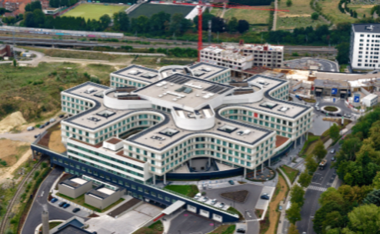
Merci !

